Slide 1
QUÍMICA
Ligações Químicas.
Geraldo Alexandre Jr.
geraldo.silva@ifrn.edu.br

Slide 2
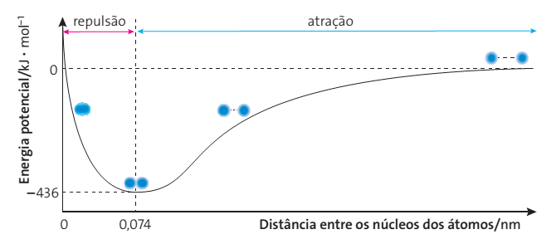
Ligações químicas
Por que os átomos fazem ligações?
Maior estabilidade;
Menor energia.

Slide 3
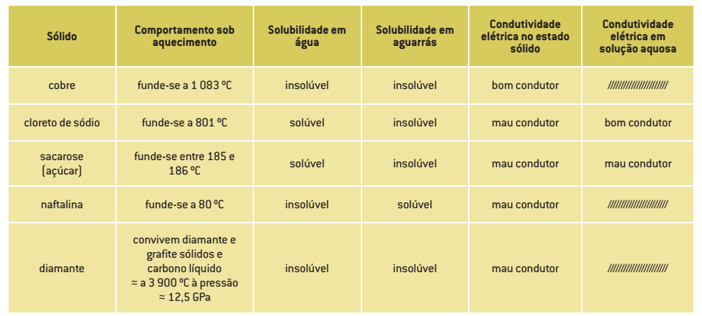
Propriedades das substâncias e Ligações Químicas

Slide 4
Quais os modelos de ligações químicas?
Ligação Covalente:
forma moléculas (menor unidade formadora de uma substância molecular).
Ligação Iônica:
interação entre íons.
Ligação Metálica:
interação entre átomos de elementos químicos metálicos.

Slide 5
Propriedades das substâncias e Ligações Químicas – T_{FUS}
Diamante
Cobre
Cloreto de Sódio
Elevada T_{FUS}
Implica em vencer forças atrativas fortes (ligações químicas)
Sacarose
Naftalina
Menores T_{FUS}
Implica em vencer forças atrativas de menor força (forças intermoleculares)

Slide 6
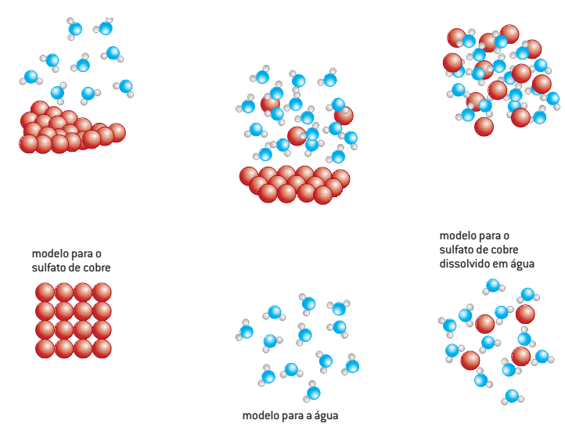
Propriedades das substâncias e Ligações Químicas - Solubilidade
O que é dissolver?
O que podemos deduzir sobre as intensidades das forças de atração soluto-soluto e soluto-solvente?

Slide 7
Propriedades das substâncias e Ligações Químicas - Solubilidade
Por que o cloreto de sódio é dissolvido na água enquanto o cobre e o diamante não, mesmo todos possuindo elevada temperatura de fusão?
Obs.: substâncias formada por ligações com caráter iônico são solúveis em água.

Slide 8
Propriedades das substâncias e Ligações Químicas - Condutibilidade
Quais as condições necessárias para um material conduzir corrente elétrica?
As cargas livres são os meios pelos quais a corrente elétrica pode se deslocar.

Slide 9
Propriedades das substâncias e Ligações Químicas - Condutibilidade
Por quê o cobre é bom condutor de corrente elétrica sólido e o cloreto de sódio não?
Obs.: substâncias formadas por ligações com caráter metálico formam estruturas com elétrons livres (pouco atraídos pelo núcleo devido a baixa eletronegatividades destes).

Slide 10
Propriedades das substâncias e Ligações Químicas - Condutibilidade
Por quê o cobre é bom condutor dissolvido em água?
Obs.: substâncias formadas por ligações com caráter iônico, em solução aquosa, formam íons, sendo estes o meio pelo qual a corrente elétrica irá se deslocar.

Slide 11
Atividade
Explique porque a sacarose (açúcar) mesmo sendo solúvel em água não pode ser considerada uma substância formada por ligações iônicas.

